Slide 1
ОСНОВНЫЕ ПРИНЦИПЫ
РОССИЙСКОГО СУДОПРОИЗВОДСТВА

Slide 2
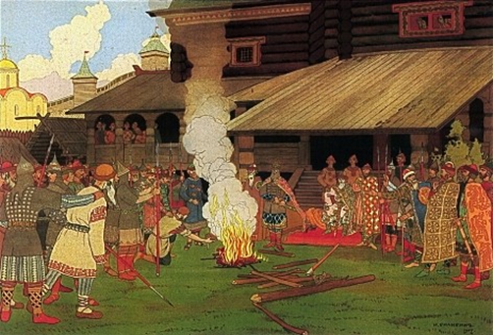

Slide 3
Правосудие осуществляется только судом
Принцип
независимости судей
Принцип законности
Принципы судопроизводства в РФ
Состязательность и равноправие сторон
Гласность судебного разбирательства
Открытость судопроизводства
Ведение судопроизводства
на государственном и национальном языке
Недопустимость повторного обвинения за одно и то же преступление
Принцип презумпции невиновности
Принцип права на квалифицированную защиту

Slide 4
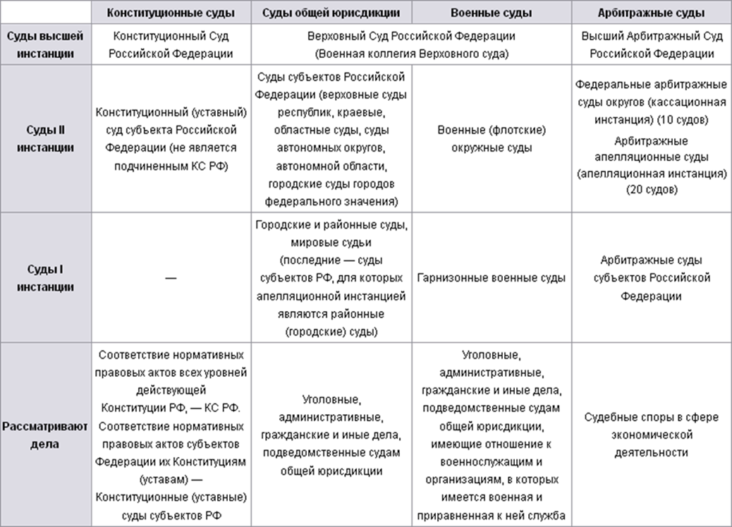

Slide 5
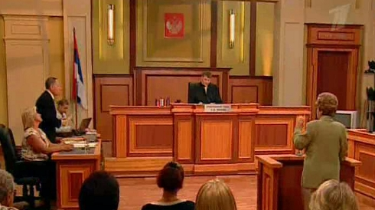
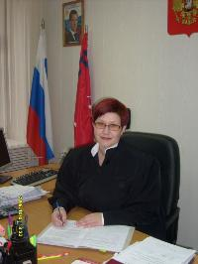
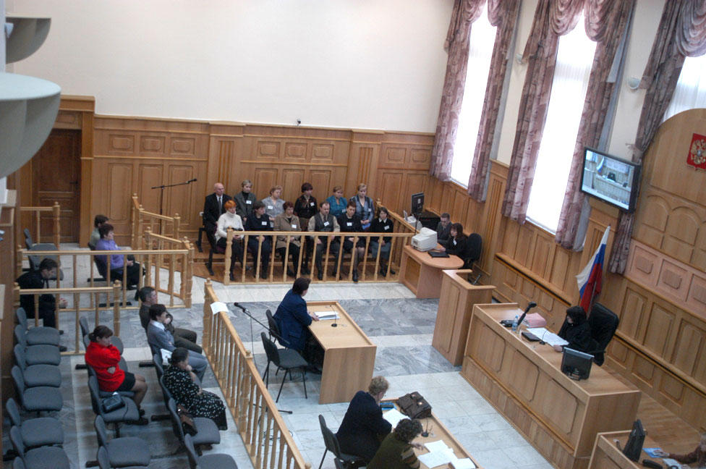
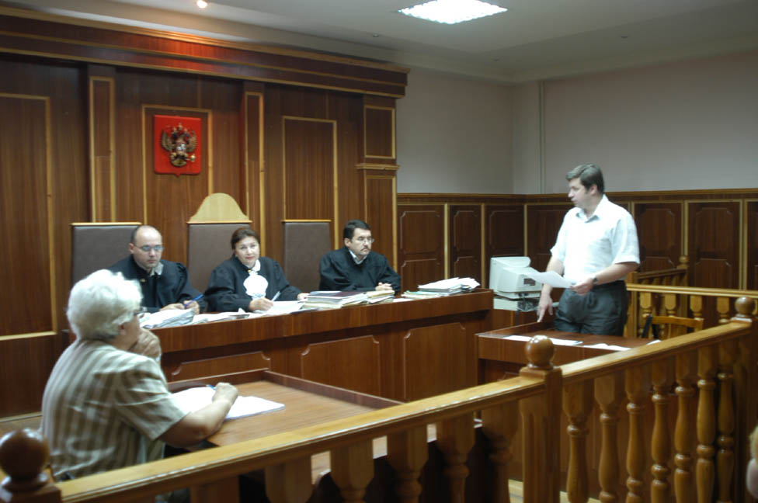
Правосудие осуществляется только судом
Федеральный судья
Правосудие осуществляется в строго определённом законом процессуальном порядке, характерном лишь для судопроизводства. Только суд может вынести приговор, принять решение по рассматриваемому делу от имени государства.
Мировой судья
Суд присяжных
Коллегия из трёх федеральных судей

Slide 6

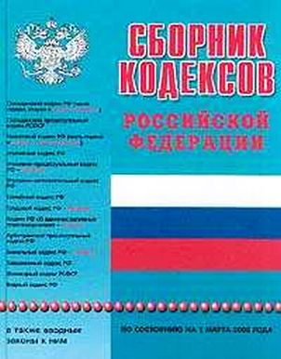
ПРИНЦИП ЗАКОННОСТИ
СТРОГОЕ И
НЕУКОСНИТЕЛЬНОЕ СОБЛЮДЕНИЕ КОНСТИТУЦИИ РФ И ЗАКОНОВ, КОТОРЫМИ РЕГЛАМЕНТИРУЕТСЯ ОРГАНИЗАЦИЯ И ПОРЯДОК ДЕЯТЕЛЬНОСТИ СУДОВ

Slide 7

Обеспечивается предусмотренной законом процедурой осуществления правосудия, запретом чьего-либо вмешательства в его осуществление
Судья не вправе:
1)быть депутатом,
2)членом любой политической партии,
3)совмещать работу судьи и другую оплачиваемую работу(кроме преподавательской, научной, творческой)
НЕЗАВИСИМОСТЬ
СУДЕЙ
Финансирование судов только из федерального бюджета
Полномочия судьи могут быть прекращены или приостановлены не иначе как в порядке и по основаниям, установленным федеральным законом
Судья не может быть привлечён к уголовной ответственности иначе как в порядке, определяемом федеральным законом.

Slide 8
СОСТЯЗАТЕЛЬНОСТЬ И РАВНОПРАВИЕ СТОРОН
ПРИНЦИП НАЦИОНАЛЬНОГО ЯЗЫКА СУДОПРОИЗВОДСТВА
ГЛАСНОСТЬ СУДЕБНОГО РАЗБИРАТЕЛЬСТВА
ПРЕЗУМПЦИЯ НЕВИНОВНОСТИ
НЕДОПУСТИМОСТЬ ПОВТОРНОГО ОСУЖДЕНИЯ ЗА ОДНО И ТО ЖЕ ПРЕСТУПЛЕНИЕ
ПРАВО НА КВАЛИФИЦИРОВАННУЮ ЮРИДИЧЕСКУЮ ЗАЩИТУ

